Slide 1
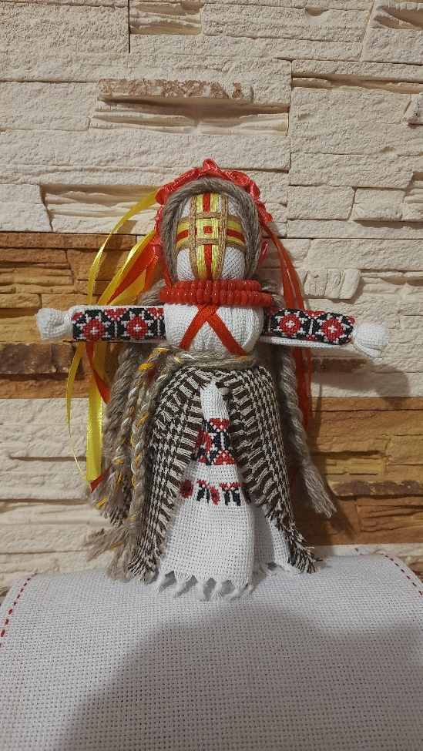
Трудове навчання
6 клас
Вчитель: Андрєєва Ж.В.
ПРОЄКТ
« ЛЯЛЬКА-МОТАНКА»
Народна лялька як самобутнє явище в побуті та мистецтві українців
уроки: 3-4

Slide 2
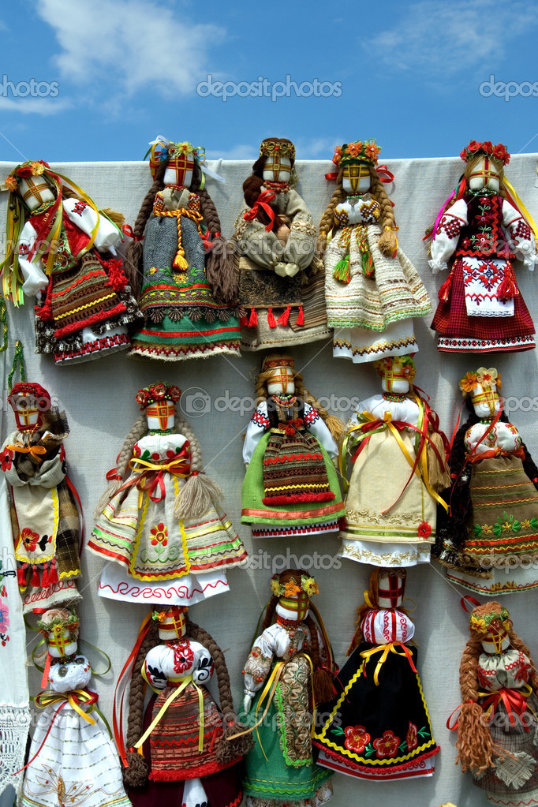
Уроки 3-4
Тема. Конструювання власного виробу.
ІІ. Конструкторський етап. Створення графічного зображення.
2.1. Конструювання виробу.
Метод комбінування – це метод конструювання, у якому визначаються кращі властивості, ознаки схожих виробів та поєднуються у різних варіантах. Цей метод дає змогу створити нові вироби шляхом поєднання властивостей виробів, таким чином створюючи новий виріб. В своїй професійній діяльності цей метод конструювання застосовують дизайнери, конструктори, інженери та народні майстри декоративно-ужиткового мистецтва.

Slide 3
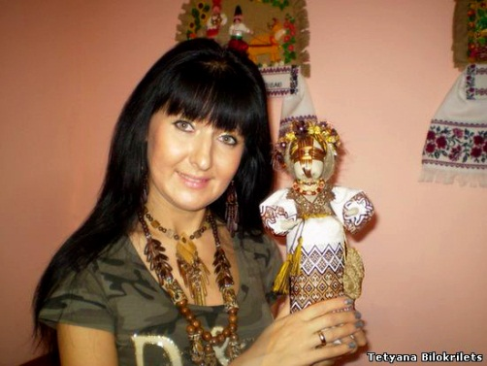
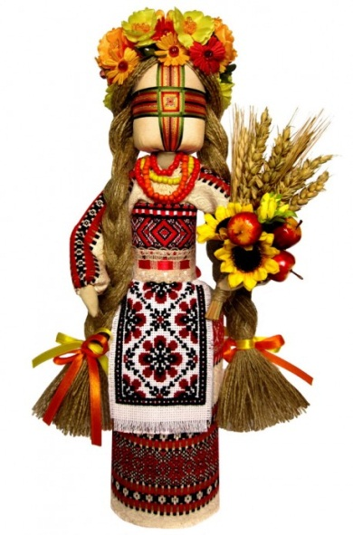
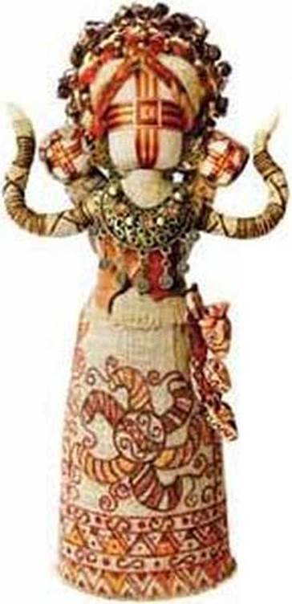
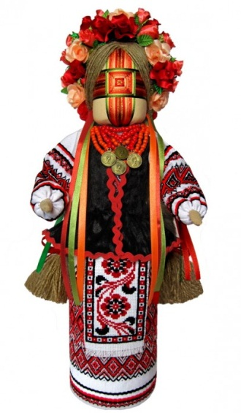
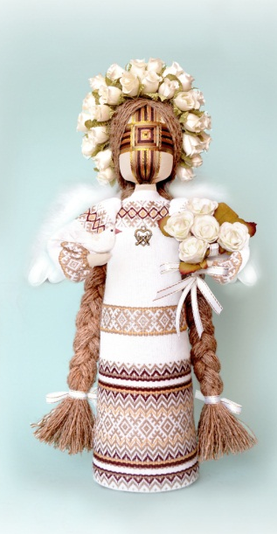
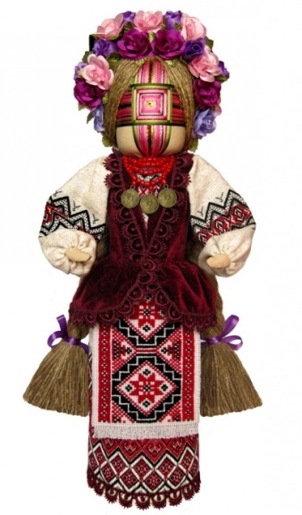
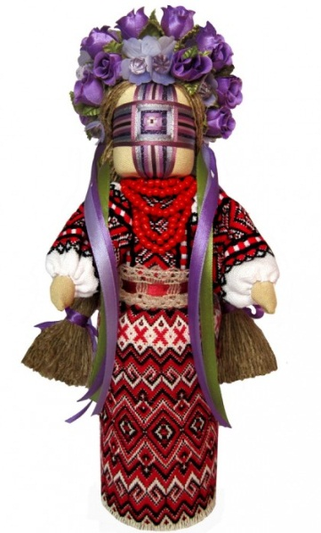
2.2. Запрошую на онлайн- знайомство з творчістю народної майстрині Т. Білокрилець та
Переглянути відео за посиланням
Тетяна Білокрилець – майстер сучасної народної ляльки. Все своє життя вона вивчає українські народні традиції. Ще в ранньому дитинстві захоплювалася багатьма різновидами рукоділля.
Які ляльки тобі сподобалися? Які елементи, ознаки, кольори хотілося б поєднати в своєму виробі?

Slide 4
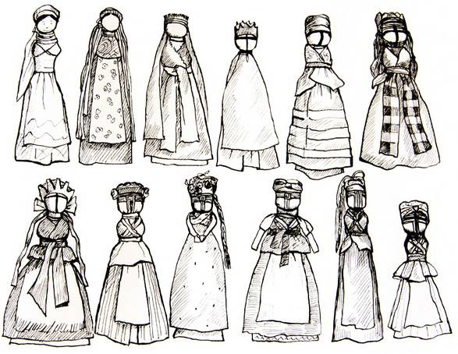
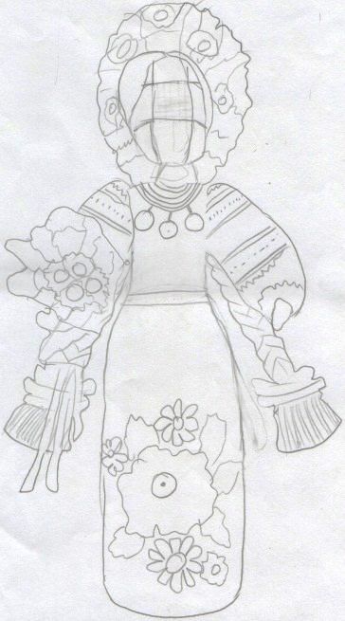
2.3. Створення ескізу власного виробу
Інструменти та матеріли: аркуш паперу, простий та кольорові олівці, зображення ляльок-мотанок.
*Вибери моделі-аналоги ляльки-мотанки
*Розглянь їх уважно, відбери кращі на твій погляд, ознаки (форма, колір, матеріали, оздоблення)
*Створи нову модель, використовуючи ці ознаки.
*Намалюй ескіз моделі ляльки-мотанки. Чи гарною на твій погляд, вийшла модель?
*Сподіваюсь, результатом задоволені!
Ескізи ляльок Середньої Наддніпрянщини
2.4. Спробуємо виконати опис зовнішнього вигляду спроєктованої ляльки-мотанки
Назва, призначення, конструкційні матеріали, розмір, кількість деталей, технологія обробки, види оздоблень, естетичність та оригінальність
Ескіз спроєктованої ляльки

Slide 5
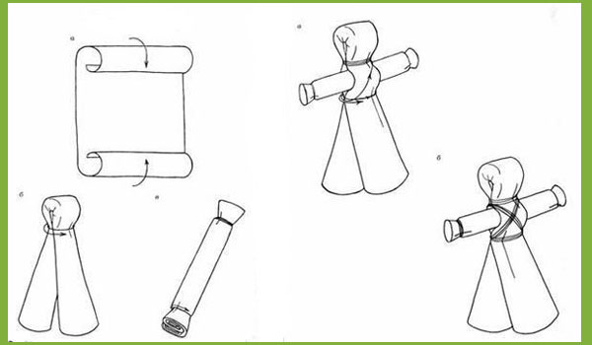
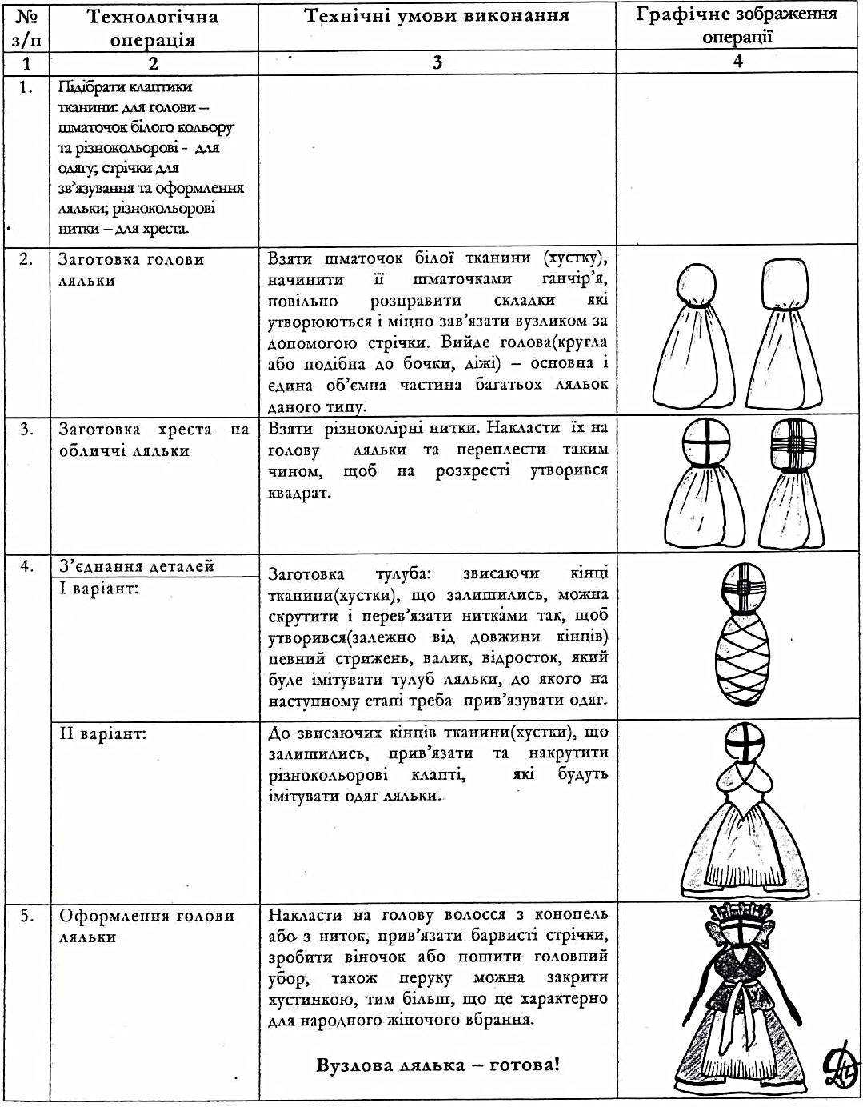
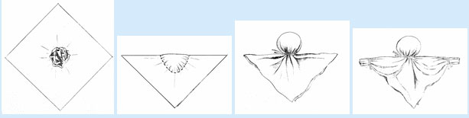
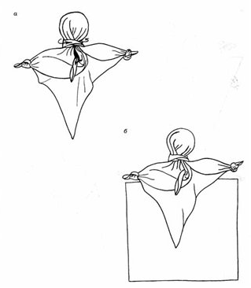
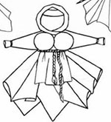
2.5. Розробка конструкторсько-технологічної документації.
Конструкторсько – технологічні схеми виготовлення ляльок.
Схема №1
Схема №2
Схема №3

Slide 6
Домашня робота:
Добираємо матеріали та інструменти до наступного уроку
Показник | Назва | Призначення
Матеріали | бавовняна тканина 20х20, 20х20, 40х40 | голова. Груди, основа (тулуб)
 | бавовняна тканина 15х15; 16х16х 2 шт | рукави, сорочка
 | тканина 20х15 | спідниця
 | пряжа , нитки муліне | Волосся, пояс, для мотання
 | намистинки, стрічки | Намисто, віночок,
Інструменти | ножиці | розкрій
 | голка | квіти для віночка
 | олівець, лінійка | розкрій деталей
Обладнання | праска | прасування тканини

